Slide 1
STM32F429I Discovery
Warsztaty dla studenckiego koła naukowego CHIP

Slide 2
Procesory ARM
ARM (Advanced RISC Machines) – firma projektująca mikroprocesory. Zajmuje się jedynie ich projektowaniem i sprzedawaniem licencji innym firmom, takim jak STMicroelectronics (STM32), Atmel (AT91SAM), NXP (LPC). Obecna używana architektura to ARMv7, czyli mikrokontrolery z rdzeniem Cortex za wyjątkiem rdzeni Cortex-M0, M0+ i M1 które mają architekturę ARMv6. Rdzenie Cortex występują w 3 wariantach – A, M i R. Cortex-A - mikroprocesory przeznaczone głównie do obsługi systemów operacyjnych. Ponieważ jest to sam procesor, do pracy wymaga jeszcze zewnętrznych peryferiów. Cortex-M - mikrokontrolery, w tym STM32F429ZIT6 omawiany na warsztatach, poza mikroprocesorem posiada również wbudowane peryferia, ich tym i ilość zależna jest od modelu i złożoności układu. Cortex-R - układy stosowane w systemach czasu rzeczywistego.

Slide 3
Oznaczenia
Nazwy rdzeni procesorów z serii M: Cortex-M0/M0+ - najmniejszy i najprostszy mikroprocesor, tania 32-bitowa alternatywa dla mikrokontrolerów 8 i 16-bitowych. M0+ jest usprawnioną wersją M0 o zmniejszonym poborze energii i większej wydajności. Cortex-M1 - mikroprocesor zaprojektowany do stosowania w układach FPGA. Cortex-M3 - najbardziej popularna rodzina mikroprocesorów, stosowana m.in. w przemyśle motoryzacyjnym i urządzeniach do komunikacji bezprzewodowej. Cortex-M4 - mikroprocesor zaprojektowany głównie z myślą o sprawnej obsłudze dużej ilości sygnałów cyfrowych, stosowany w przemyśle motoryzacyjnym, energetycznym, automatyce przemysłowej i urządzeniach aduio. Od Cortex-M3 różni się obecnością koprocesora FPU (Float-Point Unit) - układu wspomagającego procesor w obliczeniach, głównie zmiennoprzecinkowych. Używany przez nas STM32F429 jest mikrokontrolerem z rdzeniem M4. Cortex-M7 - na chwilę obecną najwyższa rodzina procesorów w architekturze ARM. Używana do budowy skomplikowanych mikrokontrolerów i układów System On Chip.

Slide 4
STM32F429I Discovery
Zestaw uruchomieniowy produkcji STMicroelektronics. Znajdują się na nim: - mikrokontroler STM32F429ZIT6U - programator + debugger ST-Link/V2 - 114 wyprowadzeń GPIO (złącza goldpin 2.54mm) - wyświetlacz LCD QVGA 262144 kolorów - SDRAM 64Mbit - 3-osiowy cyfrowy żyroskop - microswitch (PA0, zewnętrzny pulldown i debouncing) i 2 diody LED (PG13, PG14) - User USB - wyprowadzenie do pomiaru pobieranego prądu - złącze SWD do podłączenia zewnętrznego programatora - kwarc 8MHz, źródło taktowania zegara HSE - diody sygnalizujące zasilanie, podłącznie/pracę programatora i debuggera, pracę interfejsu USB

Slide 5
Środowisko programistyczne
Korzystamy z bezpłatnego środowiska System Workbench for STM32 opartego na bazie Eclipse Luna. Przydatne również będzie CubeMX, również bezpłatne narzędzie od upraszczające znacząco pierwszą fazę pisania kodu – definicje GPIO, ustawienia zegara, implementowanie peryferiów i zawieranie niezbędnych bibliotek. Wykorzystuje biblioteki HAL (Hardware Abstract Layer) generując wstępnie kod projektu na bazie ustawień dokonanych w programie. Jest to spore udogodnienie względem „zwyczajnej” obsługi STM32 z użyciem bibliotek STDperiph i noty katalogowej układu. (linki do programów, dokumentacji i instrukcji obsługi na końcu prezentacji)

Slide 6
STM32CubeMX
Ułatwia tworzenie projektu – pozwala w prosty i czytelny dla użytkownika sposób zdefiniować funkcje wyprowadzeń układu oraz zaimplementować peryferia i funkcje alternatywne, takie jak USB, LCD, PWM, ADC, I2C i wiele innych. Ma rozbudowany konfigurator częstitliwości zegara pozwalający na zmianę wartości prescalerów, mnożników czestotliwości i źródeł zegara dzięki czemu można uzyskać praktycznie dowolną częstotliwość rdzenia i peryferiów. Posiada również kalkulator poboru energii przez układ.

Slide 7
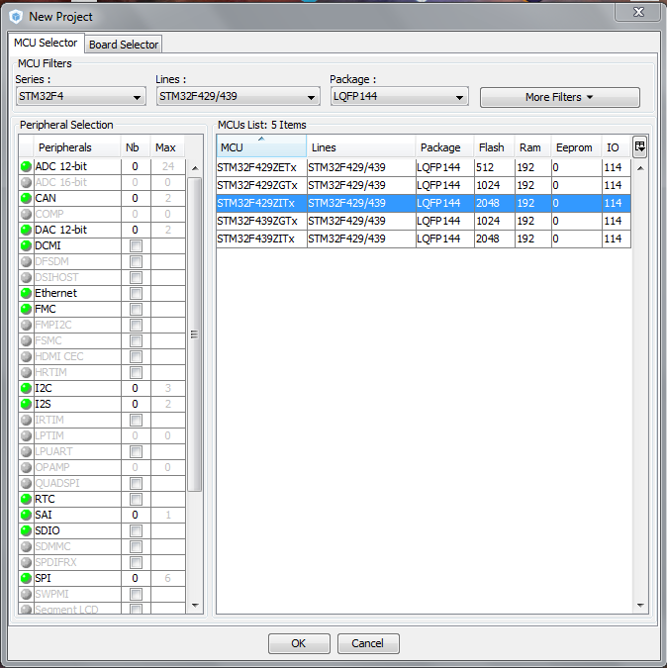

Slide 8
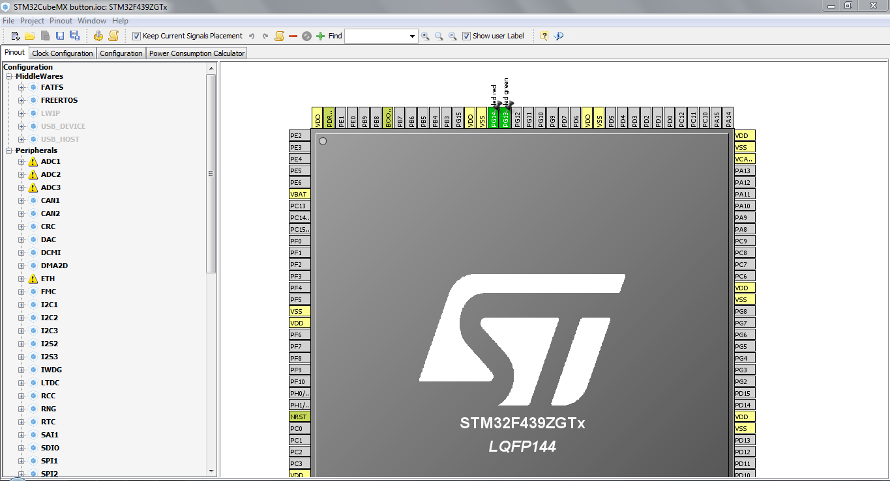

Slide 9
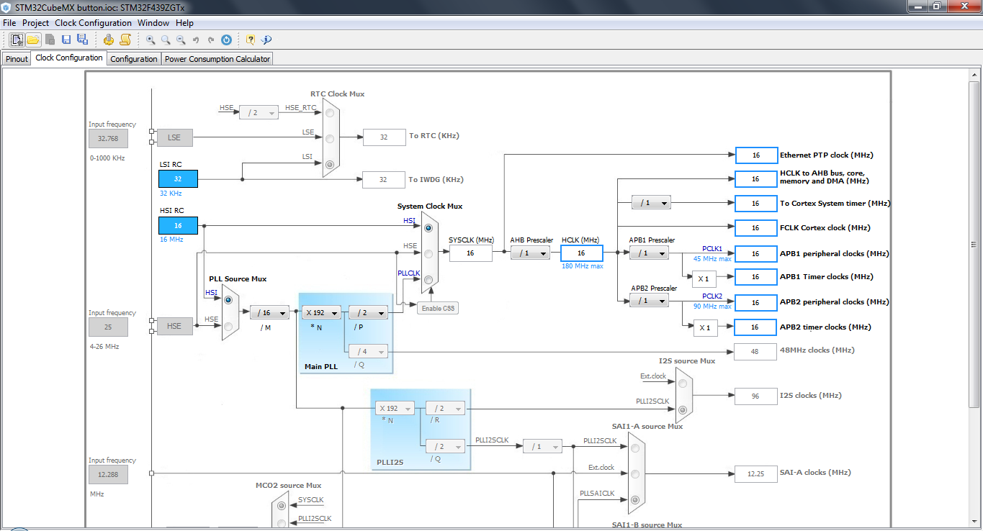

Slide 10
Materiały
OpenSTM32.org – strona społeczności używającej STM32 i środowiska AC6 SW4STM32. Po rejestracji można pobrać program, używać forum oraz przeglądać poradniki dotyczące instalacji środowiska, uruchomienia projektu z CubeMX w SW4STM32 i wielu innych.
STM32CubeMX – narzędzie do tworzenia wstępnego kodu projektu, program i biblioteki.
STM32F429I Discovery – strona producenta na temat płytki uruchomieniowej.
STM32F429ZI – strona producenta na temat układu mikrokontrolera, w tym nota katologowa.
HAL Drivers – instrukcja obsługi bibliotek HAL (Hardware Abstractive Layer)
Kabel USB mini B – do podłączenia programatora do PC

